Slide 1
マーサズ・ヴィンヤード島の例から学ぶ

Slide 2


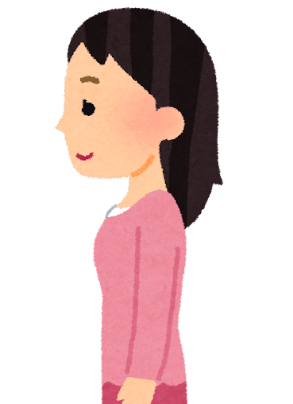
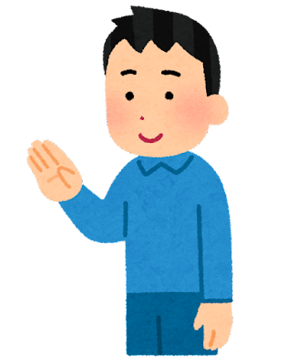
デフ・コミュニティとは?
ろう者の文化的集団
ろう文化という。
手話を基礎とし、聴覚でなく視覚、触覚を重視する生活文化を指す。
例えば人を呼ぶとき、
聴者の場合はどうやって呼ぶ?
ろう者の場合はどうやって呼ぶ?

Slide 3
聴覚障害ってどういうことだろう?

Slide 4
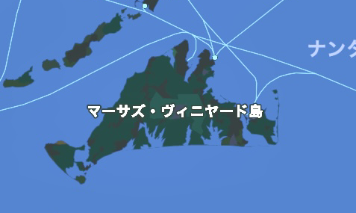
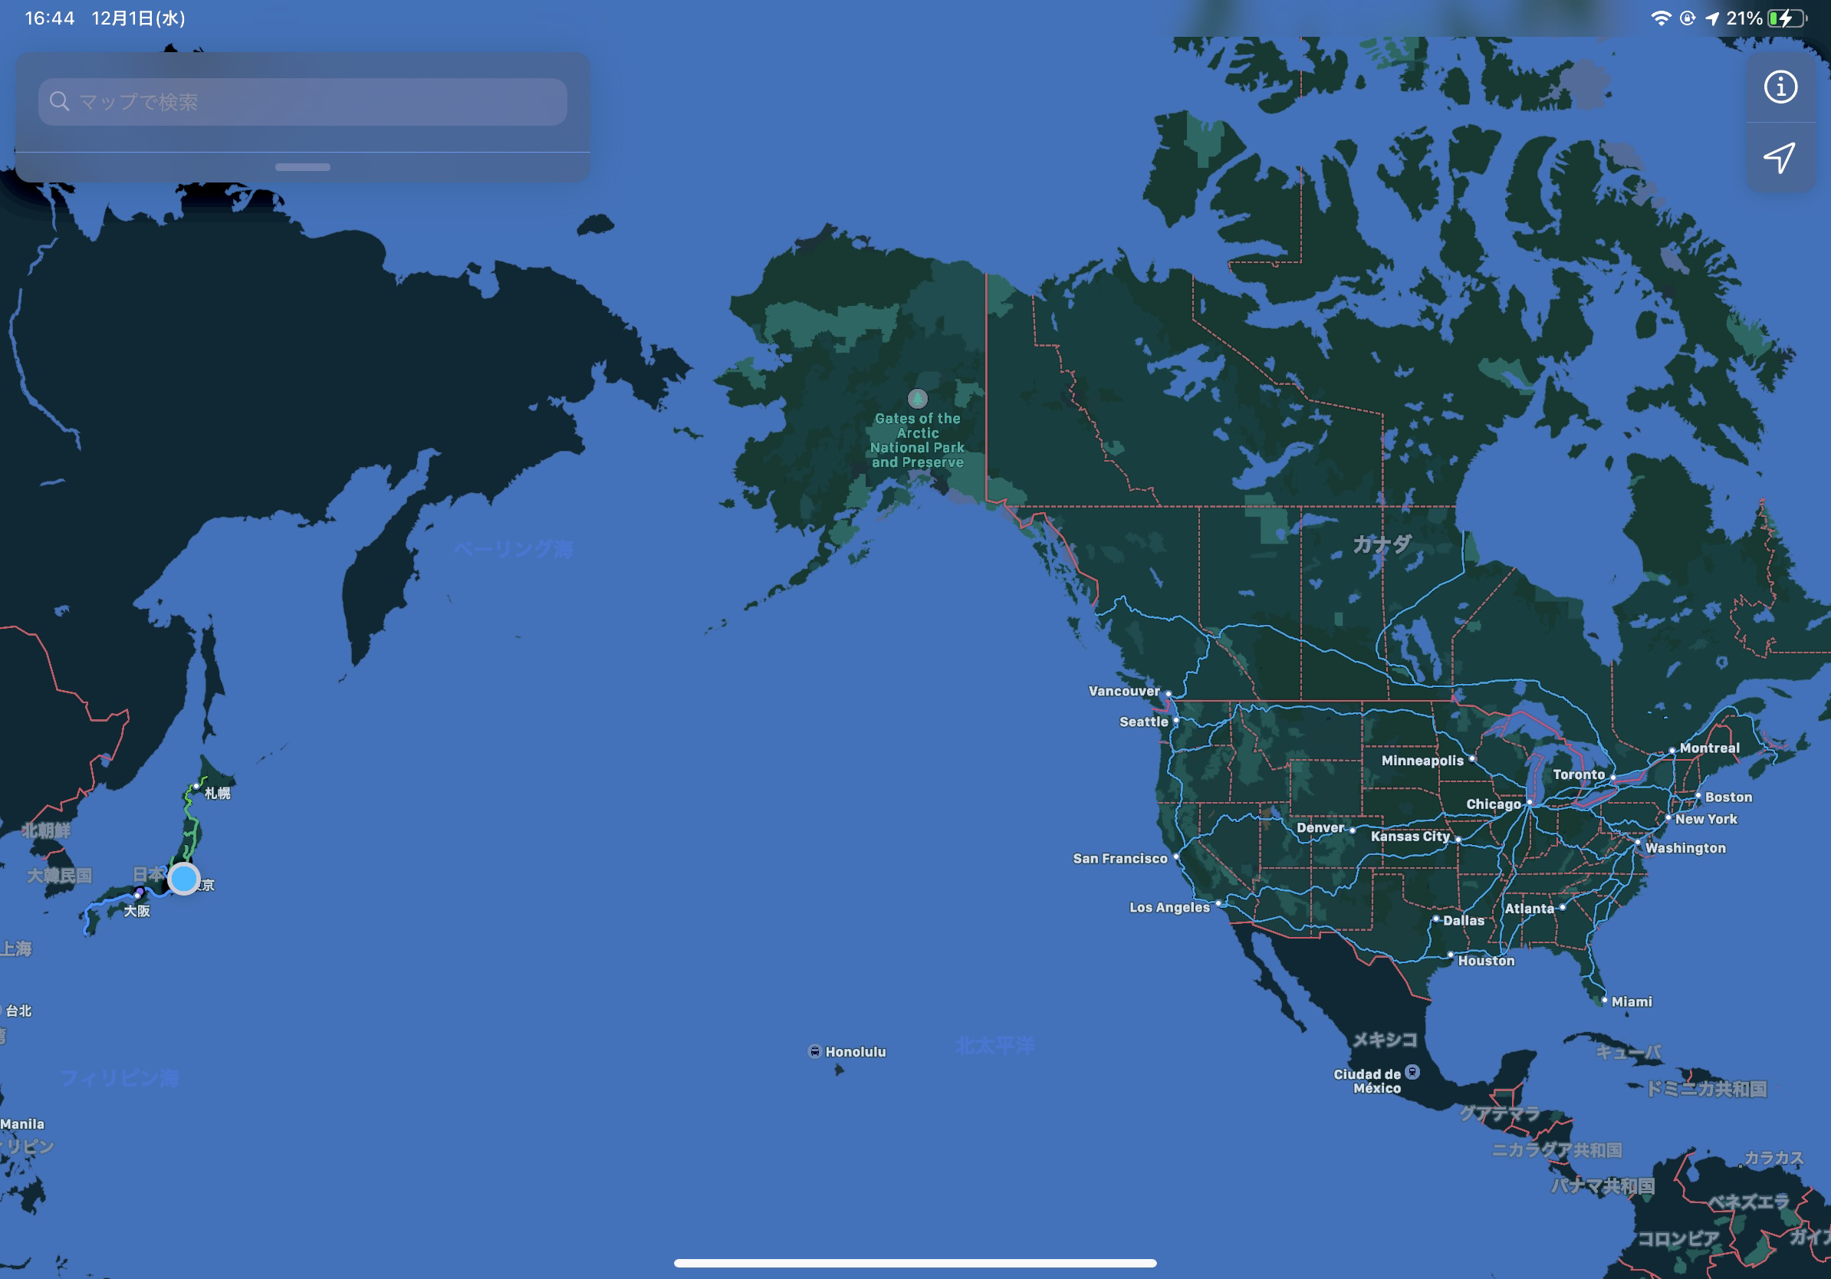







マーサズ・ヴィンヤード島
アメリカ合衆国
マサチューセッツ州デュークス郡

Slide 5
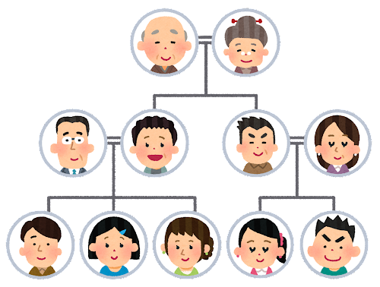
マーサズ・ヴィンヤード島
島では300年にわたり、遺伝性の聴覚障害が原因で先天性のろう者が多く生まれた。
約155人のうち1人がろう者。
(日本は約300人に1人)
ヴィンヤード島のある地区では
4人に1人もろう者がいたそう！

Slide 6

みんなが手話で話した島
ノーラ・E・グロースという人が、
マーサズ・ヴィンヤード島での
ろう者の生活などについて
島民にインタビューをして
まとめたことを書いた本。
もともと英語で書かれており、
のちに日本語に翻訳された。

Slide 7
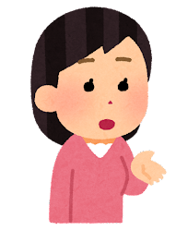
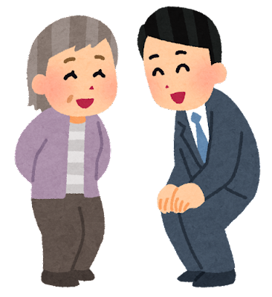
あるインタビューのやりとり
もちろん、覚えていますとも。
二人とも腕っこきの漁師でした。
本当に腕のいい漁師でした。
アイゼイアとデイヴィッドについて、何か共通することを覚えていますか。
ノーラ
老婦人

Slide 8
あるインタビューのやりとり
そうそう、
いわれてみればその通りでした。
お二人とも耳が遠かったのです。
何ということでしょう。
すっかり忘れてしまうなんて。
ひょっとして、二人とも耳がきこえなかったのではありませんか。
ノーラ
老婦人

Slide 9
どうして老婦人は2人がろう者であることを忘れてしまったのだろう?

Slide 10
A． ろう者が多すぎて、島民はみんな、英語と一緒に手話を覚えるのが当たり前だった。
聴覚障害がなくても、あっても、手話で何でも話せるのだから、島民にとって、誰がろう者かどうかなんて、まったく気にすることではなかったのだ。

Slide 12
ろう者に対する島民の考え
はたからは、とてもつんぼには見えませんでした。
あの辺りの住民は、まるで空気のように、
特別どうこうと意識してなかったのです。(p110)
何人かが集まっていて、その中にろう者がいるとき、
そのろう者は話し合いの輪に加わるのも、
冗談や話題についていくのも、まったく意のままにできました。
いつも一座にとけ込み、仲間はずれになることなど、
いっさいなかったのです。(p128)

Slide 13











【キーワード】マジョリティとマイノリティ
集合
日本の場合
外国人
障害者
LGBT
・
・
・
数が多い
数が少ない
マジョリティ
マイノリティ

Slide 14
聴覚障害者はマジョリティ?マイノリティ?
 | マジョリティ | マイノリティ
日本
聾学校
マーサズ・ヴィンヤード島

Slide 15
聴覚障害ってどういうことだろう?
もう一度考えてみよう。
【キーワード】 マジョリティとマイノリティ

Slide 16
ヴィンヤード島から引き出すことのできるもっとも重要な教訓は、
共同体が障害者を受け容れる努力をおしまなければ、障害者は
その共同体有益な一般構成員になり得るということであろう。
万人に適応するために、社会は多少なりとも、
自発的に変わっていかなければならないのである。 (p226)
↓
ヴィンヤード島の例から学べることは、
「社会が障害者を受け入れようと努力すれば、
障害者は社会に役立つ1人になることができる」ということである。
多くの人と一緒に暮らすために、
社会は自分から変わっていこうとすることが大切。

Slide 17
【自分の考えを書いてみよう！】

Slide 18
作成：下森 めぐみ （2021年）
編集：筑波技術大学ろう者学教育コンテンツ開発取組担当

